Slide 1

ĐẠI HỌC KINH TẾ KỸ THUẬT CÔNG NGHIỆP
KHOA CÔNG NGHỆ THÔNG TIN
THỰC TẬP
LẬP TRÌNH CƠ BẢN
Hà Nội - 2018

Slide 2
NỘI DUNG
1
Mục tiêu bài học
2
Hướng dẫn học tập
3
Nội dung bài học
4
Giao nhiệm vụ tuần tiếp theo

Slide 3
NỘI DUNG
1
Giới thiệu môn học
2
Mục tiêu môn học
3
Nội dung môn học
4
Tài liệu tham khảo

Slide 4
GIỚI THIỆU MÔN HỌC
Thực tập lập trình cơ bản là học phần bắt buộc trong nhóm học phần thực tập chung của ngành của chương trình đào tạo đại học ngành công nghệ thông tin.
Học phần giúp sinh viên có được kỹ năng lập trình từ cơ bản đến nâng cao trên nền tảng ngôn ngữ lập trình C/C++.

Slide 5
NỘI DUNG MÔN HỌC
Tuần | Nội dung | Số tiết
1 | Bài 1: Giải bài tập với cấu trúc lệnh cơ bản - Câu lệnh if | 6
2 | Bài 2: Giải bài tập với cấu trúc lệnh cơ bản – Câu lệnh switch | 6
3 | Bài 3: Giải bài tập với Cấu trúc lặp – Câu lệnh for | 6
4 | Bài 4: Giải bài tập với Cấu trúc lặp – câu lệnh while, do … while | 6
5 | Bài 5: Giải bài tập bằng xây dựng hàm | 6
6 | Bài 6: Lập trình đệ quy | 6
7 | Bài 7: Giải bài tập mảng một chiều | 6
8 | Bài 8: Giải bài tập mảng hai chiều | 6
9 | Bài 9: Giải bài tập xâu ký tự | 6
10 | Bài 10: Lập trình với con trỏ (tiếp) | 6

Slide 6
NỘI DUNG MÔN HỌC (tt)
Tuần | Nội dung | Số tiết
11 | Bài 10: Lập trình với con trỏ (tiếp) | 6
12 | Bài 11: Lập trình với biến cấu trúc | 6
13 | Bài 11: Lập trình với biến cấu trúc (tiếp) | 6
14 | Bài 12: Lập trình với biến tệp | 6
15 | Bài 12: Lập trình với biến tệp (tiếp) | 6

Slide 7
MỤC TIÊU MÔN HỌC
Củng cố cho sinh viên các kiến thức về các kiểu dữ liệu và các phép toán trên các kiểu dữ liệu, dữ liệu kiểu file, dữ liệu kiểu con trỏ trong lập trình C++
Kỹ năng: Giúp cho Sinh viên sử dụng thành thạo trình soạn thảo ngôn ngữ lập trình C++ và các kỹ năng thao tác:
Xây dựng các chiến lược thiết kế thuật toán, cài đặt được các thuật toán cơ bản để giải quyết các bài toán tin học.
Lập trình để giải quyết một số bài toán cơ bản.
Phát hiện và sửa được các lỗi về cú pháp, về thuật giải trong chương trình...

Slide 8
MỤC TIÊU MÔN HỌC (tt)
Rèn luyện tư duy toán học và thuật toán, củng cố kiến thức nền tảng vững chắc, tạo tiền đề cho học viên tiếp thu các môn học lập trình ứng dụng, lập trình web, lập trình trên thiết bị di động, lập trình game, thuật toán, trí tuệ nhân tạo, cũng các môn học khác.
Tiếp cận các phương pháp lập trình tiên tiến, hiệu năng cao, có khả năng ứng dụng thực tế lớn.

Slide 9
TÀI LIỆU THAM KHẢO
Tài liệu học tập
[1]. Vũ Việt Vũ, Phùng Thị Thu Hiền, Giáo trình Ngôn ngữ lập trình C++, NXB Khoa học kỹ thuật, 2017.
Tài liệu tham khảo
[2]. Dương Thăng Long, Trương Tiến Tùng, Kỹ thuật lập trình cở sở với ngôn ngữ C/C++, NXB Khoa học kỹ thuật, 2015
[3]. Trần Thông Quế, Cấu trúc dữ liệu và thuật toán (phân tích và cài đặt trên C/C++) tập 1, NXB thông tin và truyền thông, 2018.
[4]. Trần Thông Quế, Cấu trúc dữ liệu và thuật toán (phân tích và cài đặt trên C/C++) tập 2, NXB thông tin và truyền thông, 2018.

Slide 10
ĐẠI HỌC KINH TẾ KỸ THUẬT CÔNG NGHIỆP
KHOA CÔNG NGHỆ THÔNG TIN
Bài Thực Tập
Giải bài tập với cấu trúc lệnh cơ bản - Câu lệnh if
Hà Nội – 2018

Slide 11
NỘI DUNG
1
Mục tiêu bài học
2
Hướng dẫn học tập
3
Nội dung bài học
4
Giao nhiệm vụ tuần tiếp theo

Slide 12
MỤC TIÊU BÀI HỌC
Mục tiêu:
Trang bị cho sinh viên kỹ năng lập trình cơ bản trong C++:
+ Cấu trúc cơ bản của chương trình
+ Cú pháp câu lệnh if dạng đầy đủ
+ Cú pháp câu lệnh if dạng không đầy đủ
+ Viết chương trình sử dụng câu lệnh if
+ Phát hiện và sửa lỗi
Kết quả đạt được:
Sinh viên thành thạo các câu lệnh IF áp dụng giải các bài tập từ đơn giản đến phức tạp.

Slide 13
HƯỚNG DẪN HỌC TẬP
Để hoàn thành tốt bài học này sinh viên cần thực hiện những nhiệm vụ sau:
- Đọc trước tài liệu: “Bài Thực Tập 01” phần nhắc lại kiến thức lý thuyết mục “E. TÓM TẮT LÝ THUYẾT”
- Cài đặt, sử dụng được công cụ thực hành Cfree 5.0.
- Thực hành trên máy tính các bài thực hành mẫu.
- Hoàn thành các bài thực hành tự làm cuối bài học.
- Hoàn thành các bài tập giao về nhà.
- Trao đổi, thảo luận với giảng viên qua các phương thức:
+ Thảo luận đặt câu hỏi trên diễn đàn.

Slide 14
NỘI DUNG BÀI HỌC
I. Hướng dẫn ban đầu (90 phút)
1.1 Hướng dẫn cài đặt công cụ học tập
1.2 Tiến trình bài thực hành
1.3 Hướng dẫn thực hành bài số 1
1.4 Hướng dẫn thực hành bài số 2
II. Hướng dẫn thường xuyên (90 phút)
2.1 Hướng dẫn thực hành bài số 03
2.2 Hướng dẫn thực hành bài số 04
III. Bài tập tự giải (90 phút)

Slide 15
I. HƯỚNG DẪN BAN ĐẦU
Sinh viên cần cài đặt được công cụ thực hành.
Yêu cầu sinh viên đọc lại và ghi nhớ các kiến thức lý thuyết trong mục E trong tài liệu “Bài Thực Tập 01”
Hướng dẫn chi tiết ví dụ mẫu để hiểu rõ về cách sử dụng câu lệnh if.

Slide 16
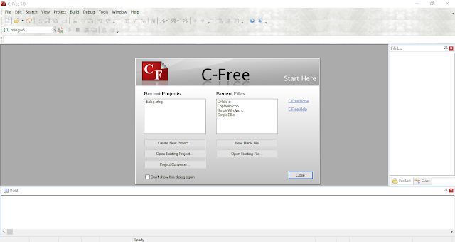
1.1 HƯỚNG DẪN CÀI ĐẶT CÔNG CỤ HỌC TẬP
Đường dẫn hướng dẫn cài đặt và down bộ cài: https://cnttqn.com/threads/huong-dan-cai-dat-c-free-pro-5-0-de-lap-trinh-c.1260.html
Giao diện làm việc sau khi cài đặt:

Slide 17
1.2 TIẾN TRÌNH BÀI THỰC HÀNH
Sinh viên thực hành trên công cụ Cfree 5.0 theo các bước hướng dẫn sau:
- Bước 1: Tạo mới một file *.cpp
- Bước 2: Khai báo thư viện.
- Bước 3: Khai báo tên lớp
- Bước 4: Khai báo các thành phần dữ liệu
- Bước 5: Khai báo và định nghĩa các phương thức
- Bước 6: Viết hàm main() tạo đối tượng, gọi các phương thức thực hiện chương trình.
- Bước 7: Lưu bài, chạy kiểm tra chương trình
Cụ thể từng bước được chi tiết trong các bài hướng dẫn ở slide tiếp theo

Slide 18
1.3 HƯỚNG DẪN THỰC HÀNH BÀI 01
Bài toán :
Viết chương trình nhập vào 2 số nguyên, in ra kết quả của các phép toán: cộng, trừ, nhân, chia của 2 số nguyên đó.

Slide 19
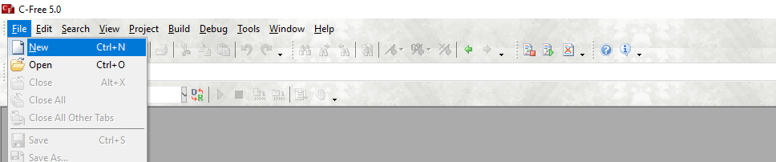
1.3 HƯỚNG DẪN THỰC HÀNH BÀI 01
Bước 1: Tạo mới một file*.cpp thực hiện thao tác File\New
File mới xuất hiện, sinh viên chuyển sang bước 2 thực hiện gõ các câu lệnh theo các bước hướng dẫn.

Slide 20
1. 3 HƯỚNG DẪN THỰC HÀNH BÀI 01
- Bước 2: Khai báo thư viện cần dùng
#include<iostream.h>
Bước 3: Khai báo hàm main() là hàm chính của chương trình
int main()
Bước 4: Khai báo các biến số nguyên để tính tổng (ví dụ: a và b)
int a, b;
Bước 5: Nhập giá trị cho các biến số nguyên
cin>>a;
cin>>b;
Hoặc
cin>>a>>b;

Slide 21
1. 3 HƯỚNG DẪN THỰC HÀNH BÀI 01
- Phần 1: Khai báo thư viện cần dùng (Định hướng tiền xử lý)
#include<iostream.h>
Phần 2: Khai báo hàm main() là hàm chính của chương trình
int main()
{
//các lệnh
return 0;
}
Cách khác:
void main()
{
/*các lệnh
các lệnh */
}

Slide 22
1. 3 HƯỚNG DẪN THỰC HÀNH BÀI 01
Câu lệnh if:
Dạng đầy đủ:
Dạng không đầy đủ:
Nếu Khối_lệnh_1, Khối_lệnh_2,Khối_lệnh có từ 2 lệnh trở lên thì phải đặt trong cặp dấu ngoặc { và }
if (điều_kiện)
Khối_lệnh_1;
else
Khối_lệnh_2;
if (điều_kiện)
Khối_lệnh;

Slide 23
1.3 HƯỚNG DẪN THỰC HÀNH BÀI 01
Bài toán :
Viết chương trình nhập vào 3 số a, b, c. In ra màn hình số lớn nhất, nhỏ nhất trong 3 số đó.

Slide 24
1. 3 HƯỚNG DẪN THỰC HÀNH BÀI 01
//tìm số lớn nhất, nhỏ nhất trong 3 số
#include<iostream.h>
int main()
{ int a, b, c, min, max;
//nhap du lieu
cout<<“Nhap vao 3 so nguyen”<<endl;
cout<<“a= “; cin>>a;
cout<<“\nb= “; cin>>b;
cout<<“\nc= “; cin>>c;
/* tim so lon nhat */
max = a;
if (max < b) max = b;
if (max < c) max = c;
cout<<“So lon nhat la: “<<max<<endl;

Slide 25
1. 3 HƯỚNG DẪN THỰC HÀNH BÀI 01
//tim so nho nhat
min = a;
if (min > b) min = b;
if (min > c) min = c;
cout<<“So nho nhat la: “<<min<<endl;
return 0;
}

Slide 26
1. 3 HƯỚNG DẪN THỰC HÀNH BÀI 01
#include<iostream.h>
int main()
{ int a, b, c, min, max;
//nhap du lieu
cout<<“Nhap vao 3 so nguyen”<<endl;
cout<<“a= “; cin>>a;
cout<<“b= “; cin>>b;
cout<<“c= “; cin>>c;

Slide 27
1. 3 HƯỚNG DẪN THỰC HÀNH BÀI 01
//tim so lon nhat, nho nhat
if (a > b)
if (b > c) { max = a; min = c; }
else
if (a > c) { max = a; min = b; }
else { max = c; min = b; }
else
if (a > c) { max = b; min = c; }
else
if (b > c) { max = b; min = a; }
else { max = c; min = a; }
cout<<“So lon nhat la: “<<max<<endl;
cout<<“So nho nhat la: “<<min<<endl;
return 0;
}

Slide 28
1.3 HƯỚNG DẪN THỰC HÀNH BÀI 02
Bài toán :
Viết chương trình giải phương trình bậc nhất
ax + b = 0

Slide 29
1. 3 HƯỚNG DẪN THỰC HÀNH BÀI 02
//giai phuong trinh ax + b = 0
#include<iostream.h>
void main()
{ int a, b;
//nhap du lieu
cout<<“Nhap vao 2 he so a, b”<<endl;
cout<<“a= “; cin>>a;
cout<<“b= “; cin>>b;
if (a == 0)
if (b == 0)
cout<<“Pt vo so nghiem”<<endl; else
cout<<“Pt vo nghiem”<<endl;
else
cout<<“Pt co nghiem x= ”<<(float)-b/a<<endl;
}

Slide 30
1. 3 HƯỚNG DẪN THỰC HÀNH BÀI 03
//giai bat phuong trinh ax + b < c
#include<iostream.h>
int main()
{ int a, b, c;
//nhap du lieu
cout<<“Nhap vao 3 he so a, b, c”<<endl;
cout<<“a= “; cin>>a;
cout<<“\nb= “; cin>>b;
cout<<“\nc= “; cin>>c;
if (a == 0)
if (b < c)
cout<<“Bpt vo so nghiem”<<endl; else
cout<<“Bpt vo nghiem”<<endl;

Slide 31
1. 3 HƯỚNG DẪN THỰC HÀNH BÀI 03
else
if (a > 0)
cout<<“Bpt co nghiem x< ”<<(float)(c-b)/a<<endl;
else
cout<<“Bpt co nghiem x> ”<<(float)(c-b)/a<<endl;
return 0;
}

Slide 32
1. 3 HƯỚNG DẪN THỰC HÀNH BÀI 04
//Kiem tra tam giac
#include<iostream.h>
#include<math.h>
int main()
{ int a, b, c;
//nhap du lieu
cout<<“Nhap vao 3 so nguyen duong a, b, c”<<endl;
cout<<“a= “; cin>>a;
cout<<“\nb= “; cin>>b;
cout<<“\nc= “; cin>>c;
if ((a+b > c) && (b+c > a) && (a+c > b))
{ cout<<“Thoa man la 3 canh tam giac”<<endl; if ((a==b) && (b==c))
cout<<“Do la tam giac deu”<<endl;

Slide 33
1. 3 HƯỚNG DẪN THỰC HÀNH BÀI 04
else
if ((a==b)||(b==c)||(c==a))
cout<<“Do la tam giac can”<<endl;
else
if ((a*a + b*b == c*c)||(b*b+c*c==a*a) ||(a*a + c*c == b*b))
cout<<“Do la tam giac vuong”<<endl;
else
cout<<“Do la tam giac thuong”<<endl;
}
else
cout<<“Khong thoa man la 3 canh tam giac”<<endl;
return 0;
}

Slide 34
1. 3 HƯỚNG DẪN THỰC HÀNH BÀI 05
//Tinh tien dien
#include<iostream.h>
void main()
{ int cs;
float tiendien;
do{
cout<<“Nhap vao chi so dien tieu thu”;cin>>cs;
if (cs<=0) cout<<“Nhap lai!”;
} while (cs>0);
if (cs <= 100)
tiendien = cs*500;
else tiendien = 100*500 + (cs-100)*800;
cout<<“\nSo tien dien ho do phai tra la:”<<tiendien<<endl;
}

Slide 35
1. 3 HƯỚNG DẪN THỰC HÀNH BÀI 05
//Tinh tien dien
#include<iostream.h>
#include<conio.h>
#include<stdio.h>
void main()
{ int cs;
float tiendien;
if (cs <= 100)
tiendien = cs*500;
else tiendien = 100*500 + (cs-100)*800;
cout<<“\nSo tien dien ho do phai tra la:”<<tiendien<<endl;
getch();
}

Slide 36
1.3 HƯỚNG DẪN THỰC HÀNH BÀI 02
Bài toán :
Viết chương trình nhập vào điểm toán, lý, hóa của một học sinh. Tính điểm trung bình biết điểm toán hệ số 4, lý hệ số 3, hóa hệ số 2. Và in ra xếp loại của hs đó biết:
Nếu dtb >= 9 => Xếp loại Xuất sắc
Nếu 8 <= dtb <9 => Xếp loại Giỏi
Nếu 6.5 <= dtb <8 => Xếp loại Khá
Nếu 5 <= dtb <6.5 => Xếp loại Trung bình
Nếu dtb < 5 => Xếp loại Yếu

Slide 37
1. 3 HƯỚNG DẪN THỰC HÀNH BÀI 06
#include <iostream.h>
void main()
{
float a, b, c, dtb;
cout << "Nhap diem Toan: ";
cin >> a;
cout << “\nNhap diem Ly: ";
cin >> b;
cout << “\nNhap diem Hoa: ";
cin >> c;
dtb = ((a * 4) + (b * 3) + (c * 2)) / 9;

Slide 38
1. 3 HƯỚNG DẪN THỰC HÀNH BÀI 06
if (dtb >= 9.0)
cout << "Xep loai Xuat sac" << endl;
else
if (dtb >= 8.0)
cout << "Xep loai Gioi" << endl;
else
if (dtb >= 6.5)
cout << "Xep loai Kha" << endl;
else
if (dtb >= 5.0) cout << "Xep loai Trung binh" << endl;
else
cout << "Xep loai Yeu" << endl;
}

Slide 39
1. 3 HƯỚNG DẪN THỰC HÀNH BÀI 07
//giai phuong trinh ax2 + bx + c = 0
#include<iostream.h>
#include<math.h>
int main()
{ int a, b, c;
float d;
//nhap du lieu
cout<<“Nhap vao 3 he so a, b,c ”<<endl;
cout<<“a= “; cin>>a;
cout<<“b= “; cin>>b;
cout<<“c= “; cin>>c;
if (a == 0)
if (b == 0)
if (c==0)
cout<<“Pt vo so nghiem”<<endl;

Slide 40
1. 3 HƯỚNG DẪN THỰC HÀNH BÀI 07
else cout<<“Pt vo nghiem“<<endl;
else cout<<“Pt co 1 nghiem x = “<<(float)-c/b<<endl;
else //(a != 0)
{ d = b*b – 4*a*c;
if (d < 0)
cout<<“Pt vo nghiem“<<endl;
else
if (d==0)
cout<<“Pt co nghiem x= ”<<-b/(2*a)<<endl;
else
{ cout<<“Pt co 2 nghiem”<<endl;
cout<<“x1 = “<<(-b – sqrt(d))/(2*a)<<endl;
cout<<“x2 = “<<(-b + sqrt(d))/(2*a)<<endl; }
}
return 0;
}

Slide 41
1. 3 HƯỚNG DẪN THỰC HÀNH BÀI 08
//Tinh hoa hong duoc huong cua cua hang A
#include<iostream.h>
int main()
{ float hh, ds;
cout<<“Nhap vao doanh so cua cua hang A”;cin>>ds;
if (ds <= 100)
hh = ds*5/100;
else
if (ds <= 300)
hh = ds*10/100;
else
hh = ds*20/100;
cout<<“\nHoa hong cua cty A la:”<<hh<<endl;
return 0;
}

Slide 42
1. 3 HƯỚNG DẪN THỰC HÀNH BÀI 09
//Tính chu vi, diện tích hình tròn bán kính r
#include<iostream.h>
#define pi 3.14;
//const float pi=3.14;
int main()
{ float r, c, s;
cout<<“Nhap vao ban kinh hinh tron”;cin>>r;
c = pi * 2 * r;
s = pi * r * r;
cout<<“\nChu vi hinh tron la:”<<c<<endl;
cout<<“\nDien tich hinh tron la:”<<s<<endl;
return 0;
}

Slide 43
1.3 HƯỚNG DẪN THỰC HÀNH BÀI 01
Bước 6: Viết các câu lệnh thực hiện việc tính toán tổng, hiệu, tích của hai số nguyên:
Tính tổng
cout<<”Tong cua 2 so vua nhap la: ”<<a+b<<”\n”;
Tính hiệu
cout<<”Hieu cua 2 so vua nhap la: ”<<a-b<<”\n”;
Tính tích
cout<<”Tich cua 2 so vua nhap la: ”<<a*b<<”\n”;
Bước 7: Sử dụng câu lệnh if để kiểm tra điều kiện với số nguyên trong biểu thức tính thương hai số:
if (b!=0)
cout<<”Thuong cua 2 so vua nhap la: ”<<a/b;
Chương trình hoàn chỉnh sinh viên xem trong tài liệu “B1_Tai lieu_TTLTCB"

Slide 44
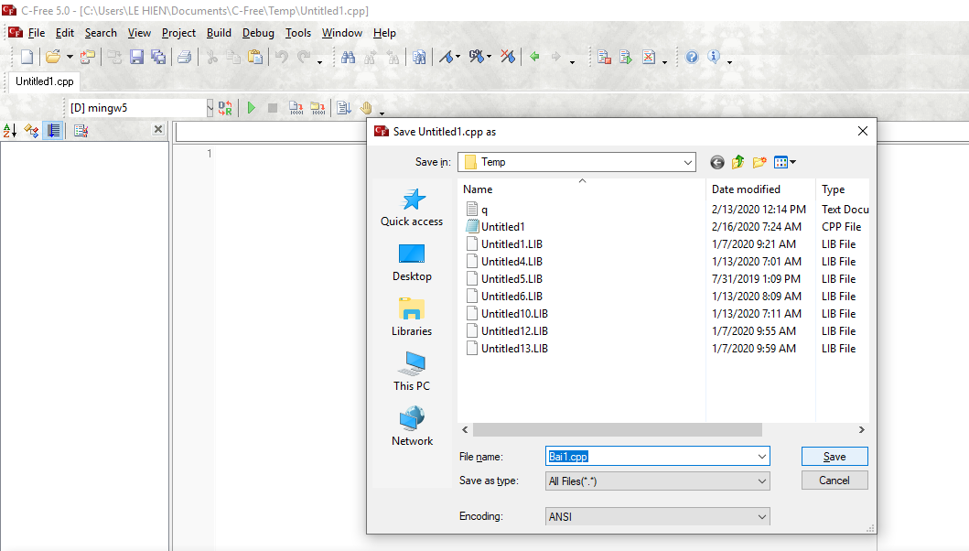
1.3 HƯỚNG DẪN THỰC HÀNH BÀI 01
Bước 8: Lưu bài, chạy kiểm tra chương trình
Sinh viên chọn trên thanh công cụ: File\Save\Gõ tên file cần lưu\Save
Ấn F5 để chạy và kiểm tra chương trình

Slide 45
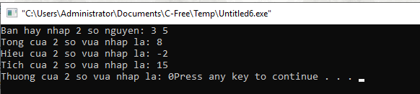
1.3 HƯỚNG DẪN THỰC HÀNH BÀI 01
Lưu bài, biên dịch chương trình, nếu có lỗi phải sửa lỗi, nếu chương trình chạy đúng sẽ cho kết quả như sau (trong đó nhập hai số nguyên có giá trị là 3 và 5 từ bàn phím):
Tóm lại: Trong bài thực hành 01 chúng ta đã biết cách xây dựng một chương trình cơ bản của C++, cách khai báo các biến, cách sử dụng câu lệnh nhập và xuất dữ liệu.

Slide 46
1.4 HƯỚNG DẪN THỰC HÀNH BÀI 02
Trong bài thực hành này sinh viên tìm hiểu và thực hành cách sử dụng câu lệnh if đầy đủ.
Bài toán:
Tính năm nhuận. Năm thứ n là nhuận nếu nó chia hết cho 4, nhưng không chia hết cho 100 hoặc chia hết 400.
Gợi ý: : một số nguyên a là chia hết cho b nếu phần dư của phép chia bằng 0, tức a%b == 0.

Slide 47
1.4 HƯỚNG DẪN THỰC HÀNH BÀI 02
Bước 1: Tạo file mới: tương tự như hướng dẫn ở bài thực hành 01
- Bước 2: Khai báo thư viện cần dùng
#include<iostream.h>
#include <conio.h>
#include <math.h>
Bước 3: Khai báo hàm main() là hàm chính của chương trình
int main()
Bước 4: Khai báo biến để nhập năm
int nam;
Bước 5: Nhập giá trị cho biến nam từ bàn phím
cin>>nam;

Slide 48
1.4 HƯỚNG DẪN THỰC HÀNH BÀI 02
Bước 6: Sử dụng câu lệnh if đầy đủ để kiểm tra điều kiện năm nhập vào là năm nhuận hay không (năm chia hết cho cho 4 nhưng không chia hết cho 100 hoặc chia hết cho 400)
if (nam%4 == 0 && nam%100 !=0 || nam%400 == 0)
cout << nam << "la nam nhuan” ;
else
cout << nam << "la nam khong nhuan” ;
Chương trình hoàn chỉnh sinh viên xem trong tài liệu “Bài Thực Tập 02.

Slide 49
1.4 HƯỚNG DẪN THỰC HÀNH BÀI 02
Bước 7: Thực hiện tương tự như bài thực hành 01
Biên dịch chương trình, nếu có lỗi phải sửa lỗi, nếu chương trình chạy đúng sẽ cho kết quả như sau:
Tóm lại: Trong bài thực hành này chúng ta đã biết viết các hàm tạo, hủy và sử dụng chúng khi chạy chương trình.

Slide 50
II. HƯỚNG DẪN THƯỜNG XUYÊN
Sinh viên tiếp tục thực hành các bài tập theo sự gợi ý hướng dẫn. Trong phần này yêu cầu:
+ Một số phần trong bài sinh viên phải tự thực hiện (Ví dụ: tạo file ban đầu, khai báo thư viện, những hàm có tính chất tương tự ở ví dụ trước).
+ Sinh viên phải tự hoàn thiện chương trình và chạy đúng.

Slide 51
2.1 HƯỚNG DẪN THỰC HÀNH BÀI 03
Bài toán:
Viết chương trình giải phương trình bậc nhất ax + b = 0.
Hướng dẫn:
Đoạn lệnh kiểm tra điều kiện các trường hợp của hệ số a, b
if (a==0)
if (b==0)
cout<<"Phuong trinh vo nghiem "<<endl;
else
cout<<"Phuong trinh vo nghiem "<<endl;
else
cout<<"Nghiem cua phuong trinh la :"<<-b/a<<endl;

Slide 52
2.1 HƯỚNG DẪN THỰC HÀNH BÀI 04
Bài toán:
Viết chương trình nhập tuổi và in ra kết quả nếu tuổi học sinh đó không đủ điều kiện vào học lớp 10. Biết tuổi vào lớp 10 của học sinh là 16.

Slide 53
2.1 HƯỚNG DẪN THỰC HÀNH BÀI 04
Hướng dẫn:
Đoạn lệnh kiểm tra điều kiện tuổi phù hợp của học sinh lớp 10
if(tuoi==16)
{ cout << "Tuoi cua hoc sinh la: " << tuoi << " tuoi." << endl; cout << "Hoc sinh du tuoi vao lop 10!" << endl; } else
{ cout << "Tuoi cua hoc sinh la: " << tuoi << " tuoi." << endl; cout << "Hoc sinh khong du tuoi vao lop 10!" << endl; }

Slide 54
2.2 HƯỚNG DẪN THỰC HÀNH BÀI 05
Bài toán: Viết chương trình nhập một số nguyên bất kỳ từ bàn phím và in kết quả ra màn hình để thông báo cho người dùng biết số đó là chẵn hay lẻ.
Hướng dẫn:
if (a%2 ==0)
cout << a << " la so chan" << endl;
else
cout << a << " la so le" << endl;

Slide 55
III. TỔNG KẾT
Kiến thức cần ghi nhớ trong buổi thực hành:
Cấu trúc cơ bản của 1 chương trình C++
Cú pháp câu lệnh if dạng đầy đủ
Cú pháp câu lệnh if dạng không đầy đủ
Viết chương trình sử dụng câu lệnh if
1
2
3
4

Slide 56
Lời ngỏ
Trong quá trình học tập nếu sinh viên không hiểu phần nào thì liên hệ trao đổi với giảng viên qua hình thức gửi câu hỏi trên diễn đàn hoặc gửi vào email cho giảng viên.

Slide 57
III. GIAO NHIỆM VỤ TUẦN TIẾP THEO
1. Hoàn thành tất cả các bài thực hành trong buổi học và bài tập trong mục D file “B1_Bài tập_TTLTCB.docx”.
2. Sinh viên đọc tài liệu và chuẩn bị trước nội dung học của tuần 2:
Giải bài tập với cấu trúc lệnh cơ bản – Câu lệnh switch
+ Cú pháp câu lệnh switch dạng đầy đủ
+ Cú pháp câu lệnh switch dạng không đầy đủ
+ Viết chương trình sử dụng câu lệnh switch
+ Phát hiện và sửa lỗi

